Slide 1
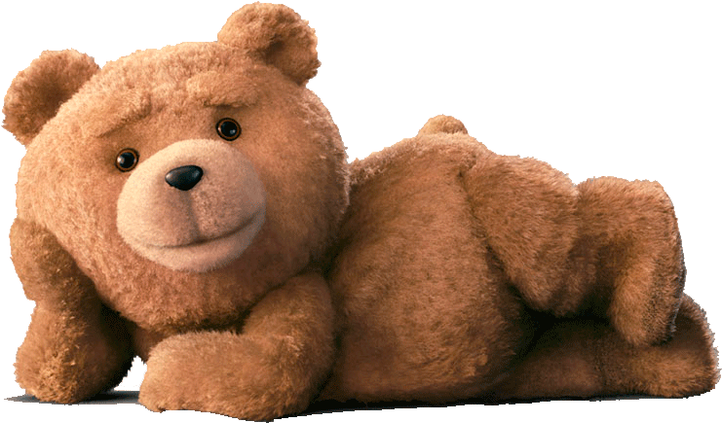
TEDDY Y EL MUNDO DEL MISTERIO
Presentado por: Liván Herrera || Presentado a: Iván Mendoza

Slide 2

DESCRIPCION
Teddy y el mundo del misterio es un videojuego 2D de aventura y acción con clasificación T, es decir para mayores de 13 años. En este videojuego el jugador va a entrar a un mundo oscuro y misterioso en cual deberá ir avanzando y evitando los obstáculos con los que se encuentre, así también en diferentes puntos del mapa hay unos orbes que debe recoger y ya habiendo logrado todo lo mencionado llegar a la meta para ganar o pasar al siguiente nivel.

Slide 3

MOTIVACION
01
02
La idea de Teddy y el mundo del misterio va por esa línea en el cual el jugador entra en un mundo misterioso y oscuro, así mismo la música del juego para que le de más emoción y el jugador sienta más adrenalina mientras va avanzando. También se va a encontrar con distintos tipo de obstáculos para que se le dificulte la llegada a la meta y a diferencia de Mario que recoge monedas, Teddy deberá recoger los orbes que encuentre. En cuanto a los obstáculos hay de todo, desde pozos interminables hasta trampas de púas, sierras giratorias gigantes en el camino y más.
Influenciado por los videojuegos desde pequeños, en especial por los de aventura y acción. Aventura como Super Mario Bros, en el cual uno como jugador va pasando cada nivel y para lograrlo se deben poseer habilidades para no chocar con los obstáculos o enemigos que se van presentando en el transcurso del nivel, así también como el aumento de la dificultad entre más avanzado es el nivel. A su vez contiene acción ya que si aparece algún enemigo necesita buscar la forma de eliminarlo y evitarlo para no morir.

Slide 4


ORIGINALIDAD
El dato más característico para el desarrollo de este videojuego es la idea de seguir desarrollando juegos tipo Super Mario Bros y otros juegos 2D que sigan esta temática de avanzar niveles donde se presenten varios obstáculos y que con el transcurso de los niveles la dificultad aumente. Añadiéndole a este un toque misterioso para que sea más interesante para el jugador.

Slide 5
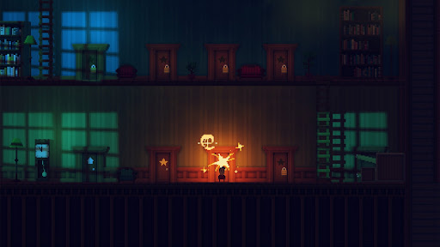
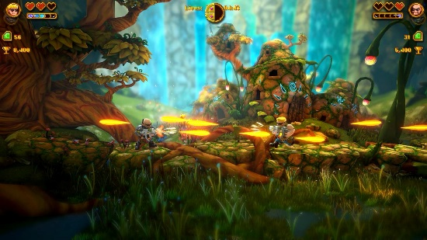
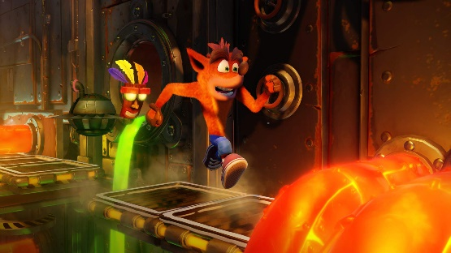
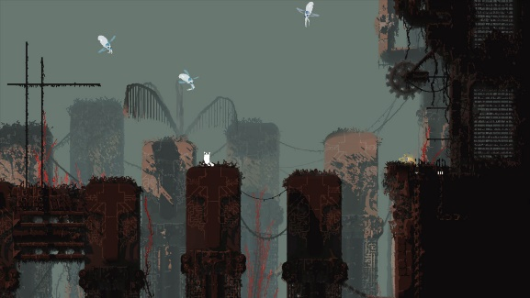
ESTADO DEL ARTE
Colorspace Studio (In the Shadows)
Slipgate Ironworks (Rad Rodgers: Radical Edition)
Vicarious Visions (Crash Bandicoot N. Sane Trilogy)
Videocult (Rain World)
Empresas que utilizan este tipo de juegos:

Slide 6
OBJETIVO GENERAL
Su principal objetivo es encontrar todos los orbes del juego y llegar a la meta (bola que representa el globo terráqueo y que sostienen en la mano la Virgen, Cristo o emperadores en algunas pinturas o esculturas.).

Slide 7

OBJETIVOS ESPECIFICOS
•Encontrar todos los orbes del juego.
•Evitar caer en los distintos obstáculos ya que si cae en uno vuelve al inicio.
•Poseer buenas habilidades y estrategias.
•Paciencia y planificación.
•Llegar a la meta.

Slide 8
Escenario
Contenidos
El juego va a constar de distintos niveles todos siguiendo un formato similar pero mientras va avanzando o pasando cada nivel así mismo el grado de dificultad y su diseño.
Se presentará un videojuego de tipo acción desarrollado en plataforma 2D, en el que personaje principal deberá encontrar todos los orbes y lograr llegar a la meta en el menor tiempo posible.

Slide 9
METODOLOGIA
1
2
3
4
5
6
Selección
Formación
Definición
Desarrollo
Test
Publicación

Slide 10
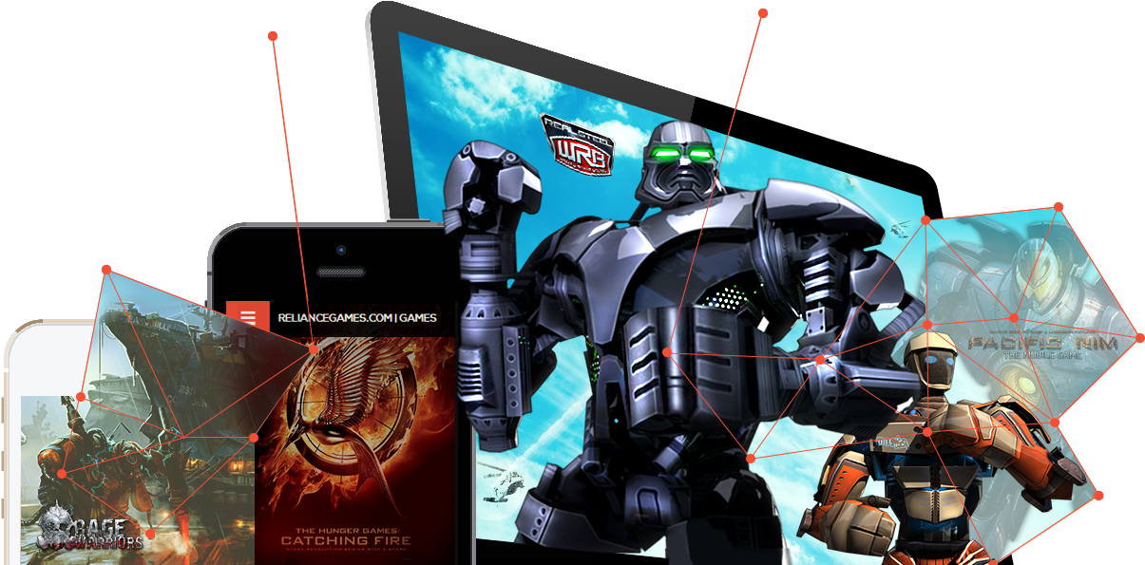


ARQUITECTURA || HERRAMIENTAS
01
02
Las herramientas utilizadas para el desarrollo de dicho videojuego han sido Unity junto con Visual Studio Code siendo este el editor de código, así también GitHub con el propósito de llevar un control de versiones para actualizaciones futuras.
El videojuego ha sido desarrollado para ejecutarse tanto en desktop como en la web, aunque en un futuro estará pensado la posibilidad de compilar el videojuego para plataformas móviles.

Slide 11
THANKS!

